Slide 1
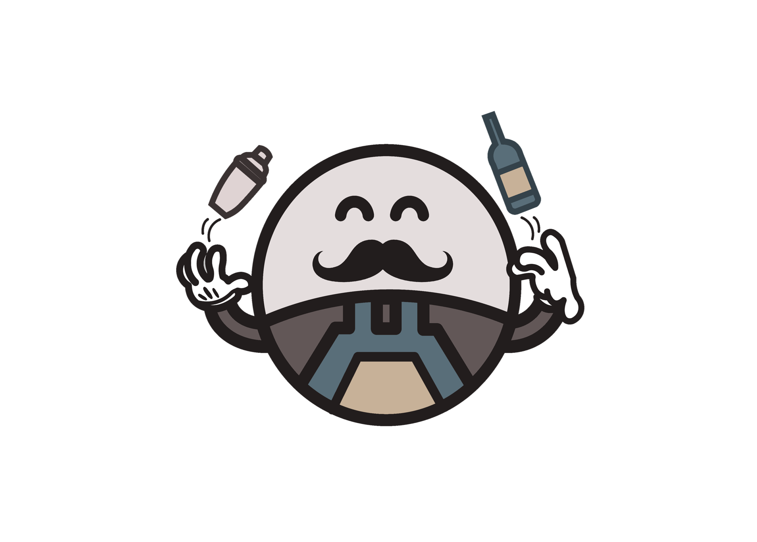
Barty
Der Cocktailchatbot
Sprint 0
Team 8: Julia O., Linus P., Tatjana Y., Una B.,

Slide 2

Research
Team 8: Julia O., Linus P., Tatjana Y., Una B.,

Slide 3
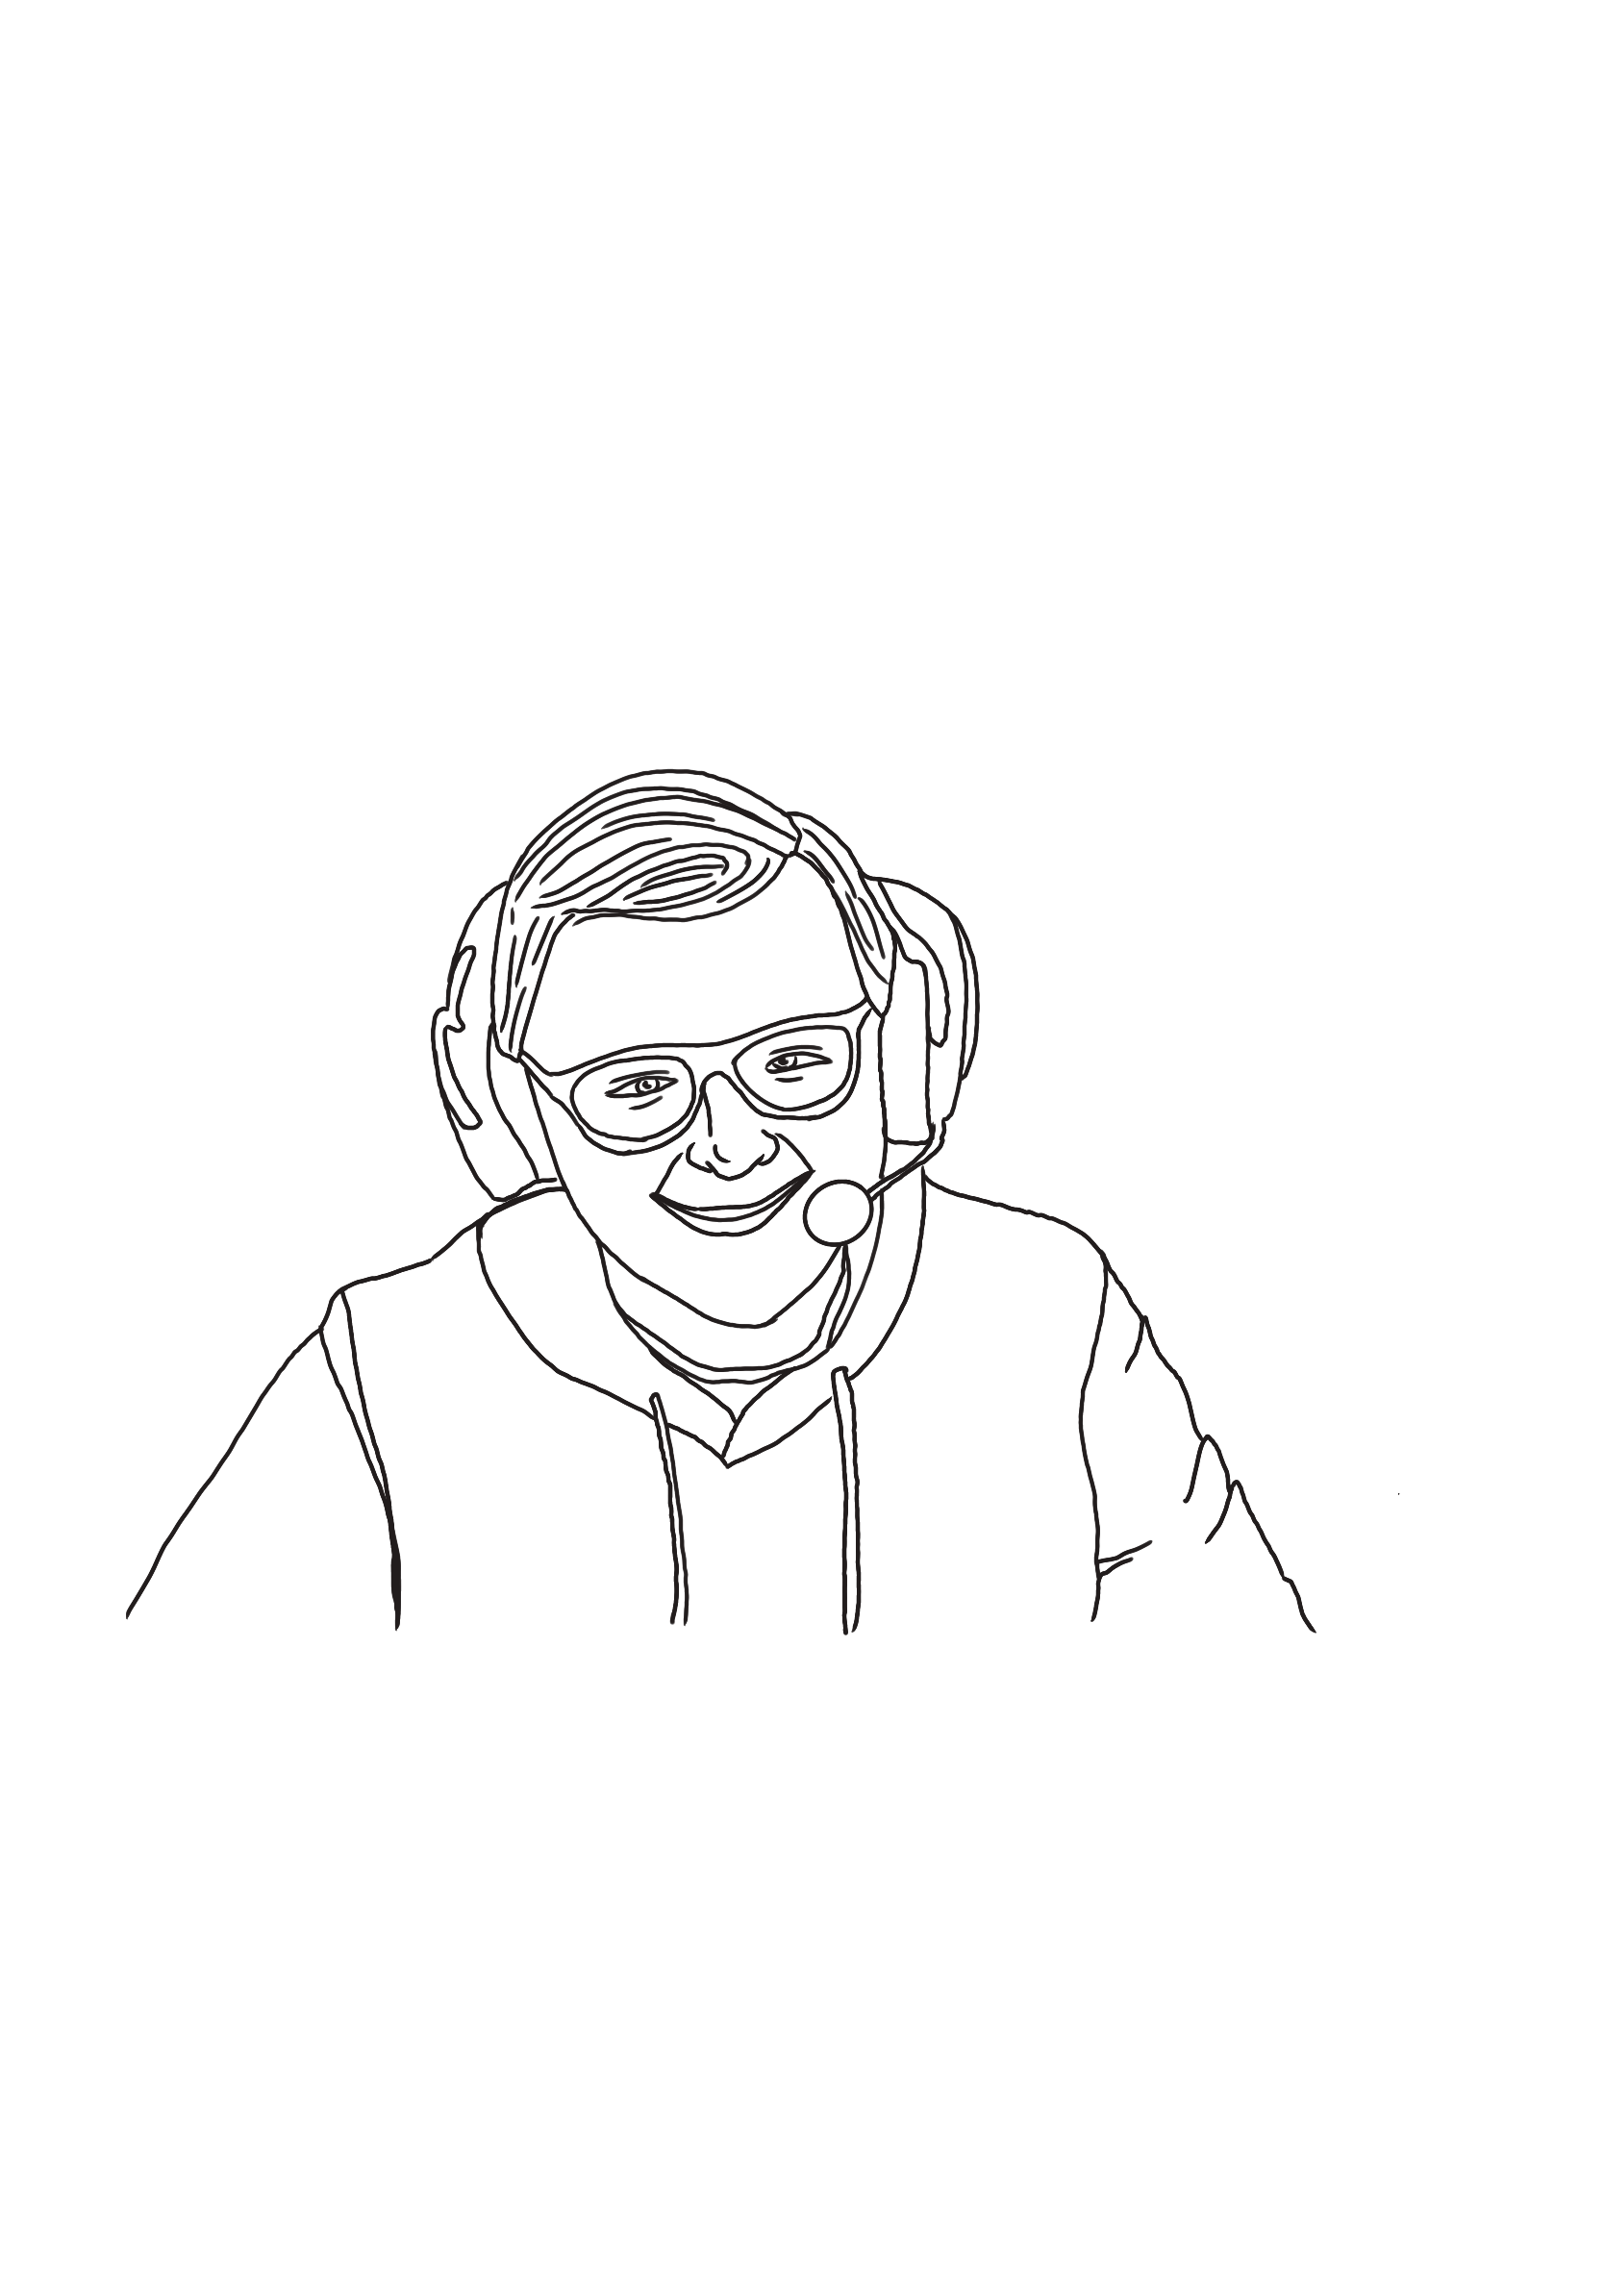
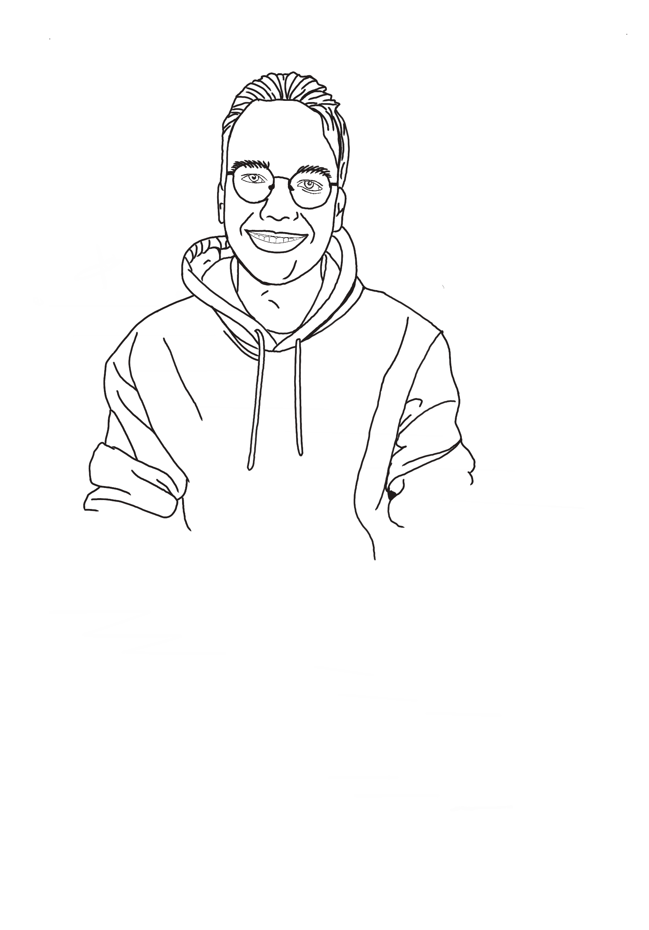
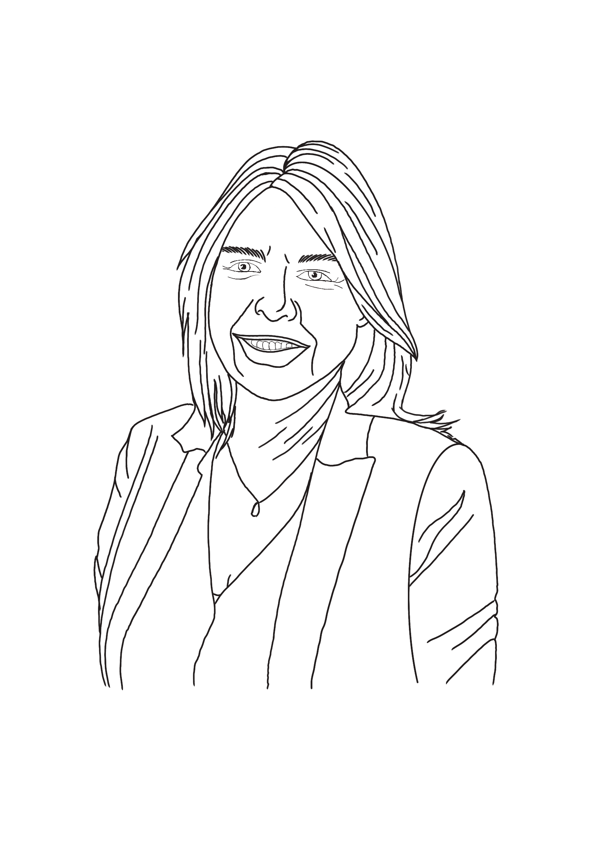
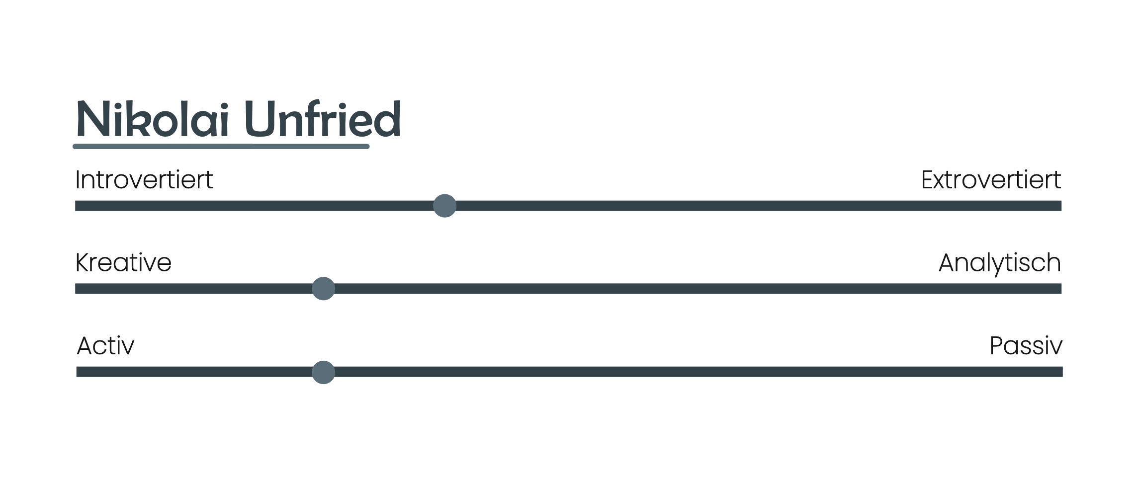
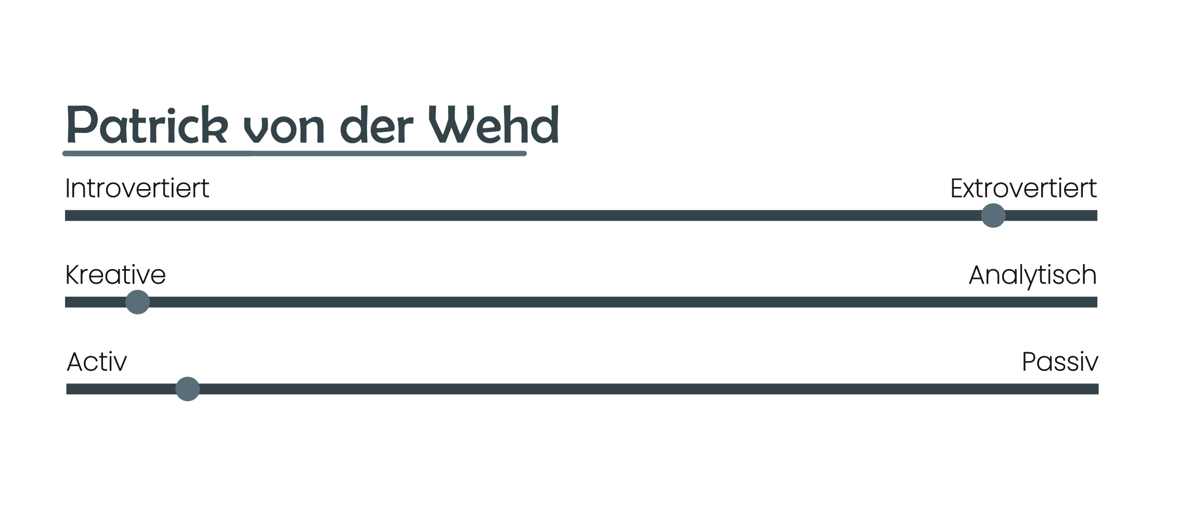
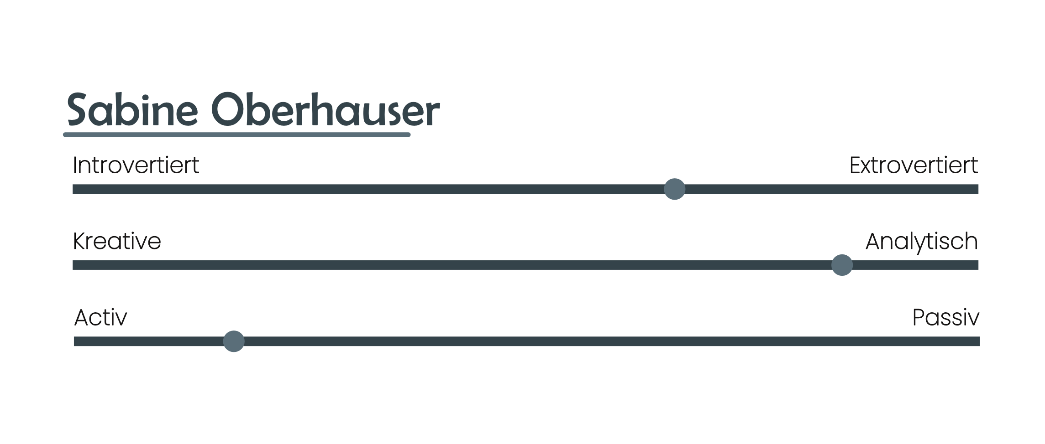
Befragten:
Team 8: Julia O., Linus P., Tatjana Y., Una B.,

Slide 4
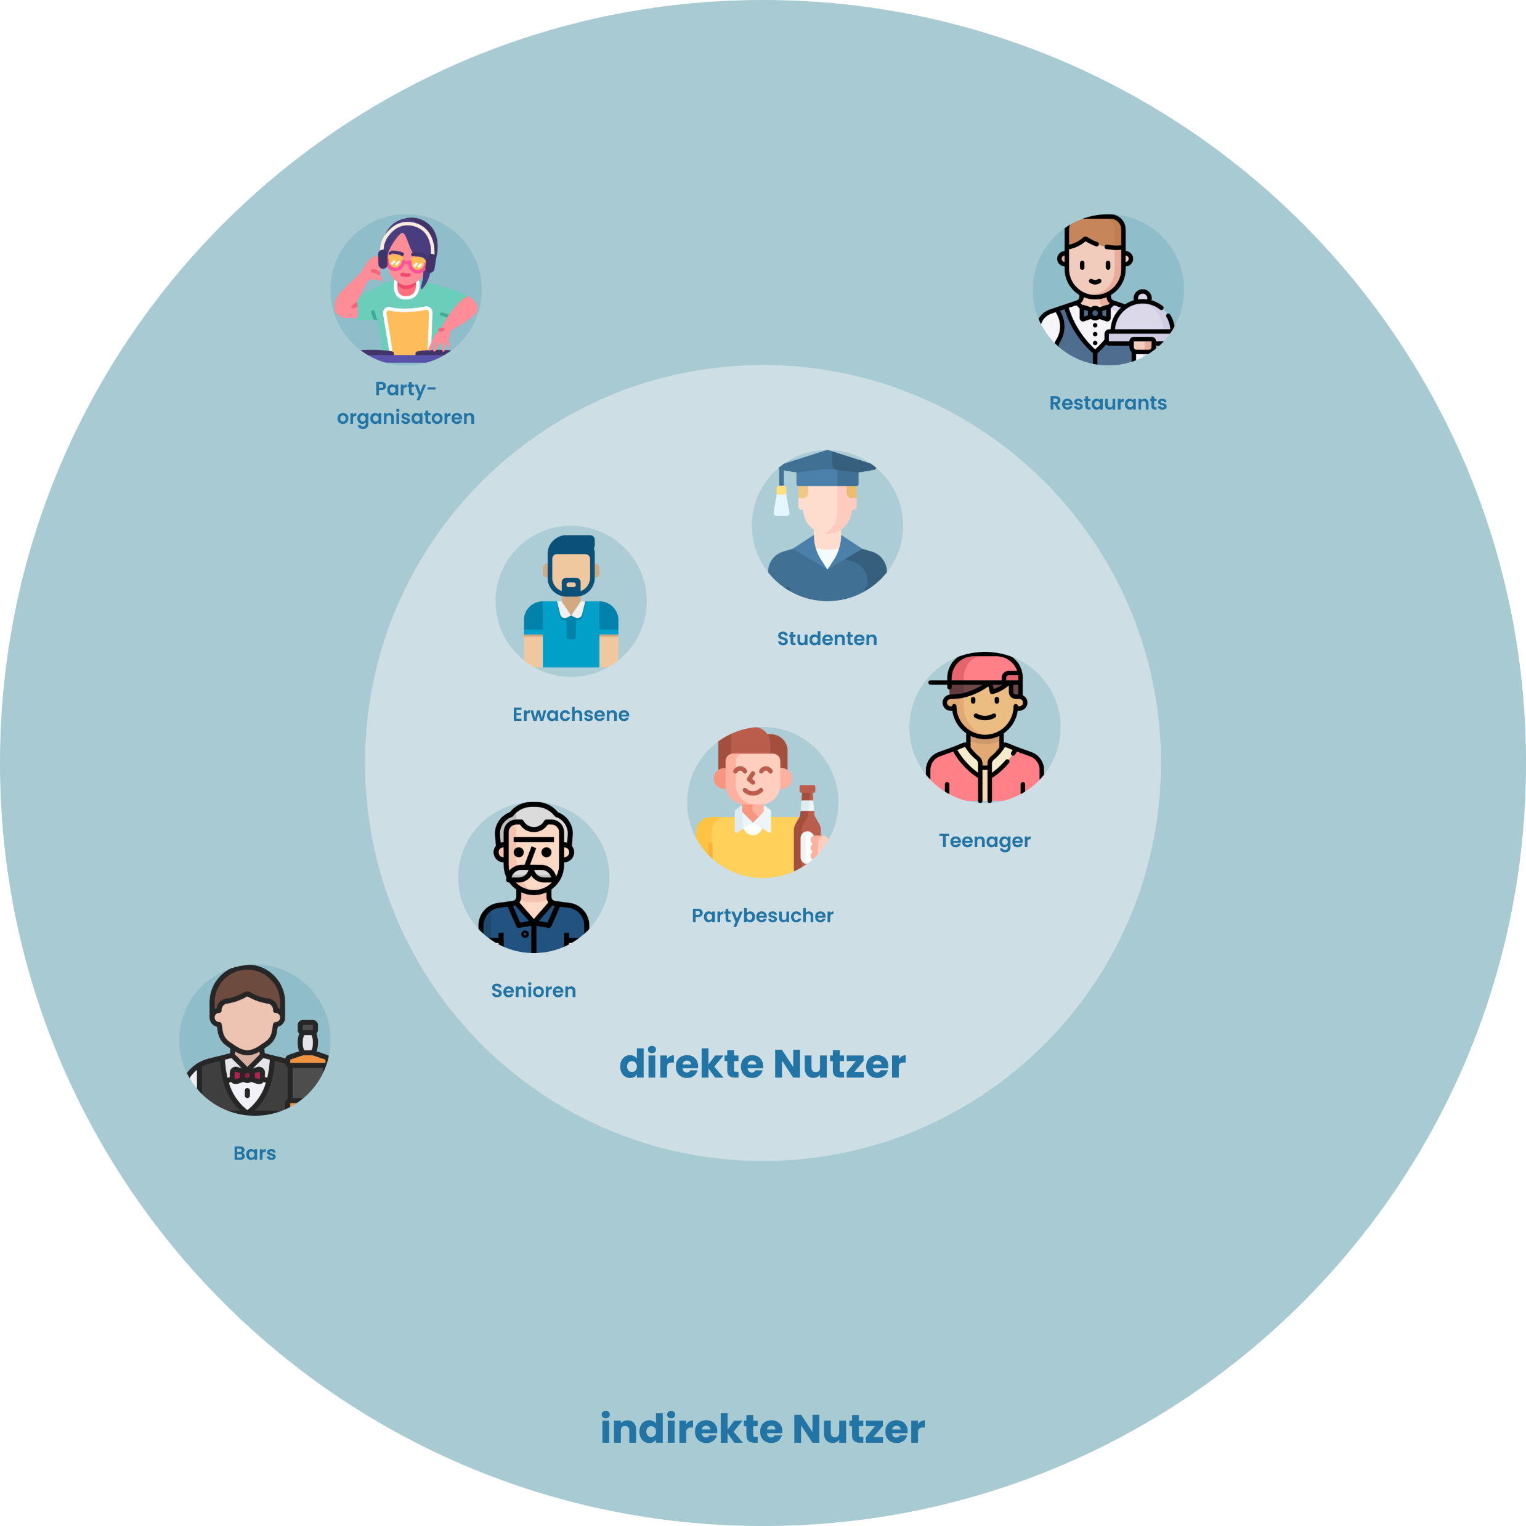
UX Reserach Ergebnisse:
Team 8: Julia O., Linus P., Tatjana Y., Una B.,

Slide 5
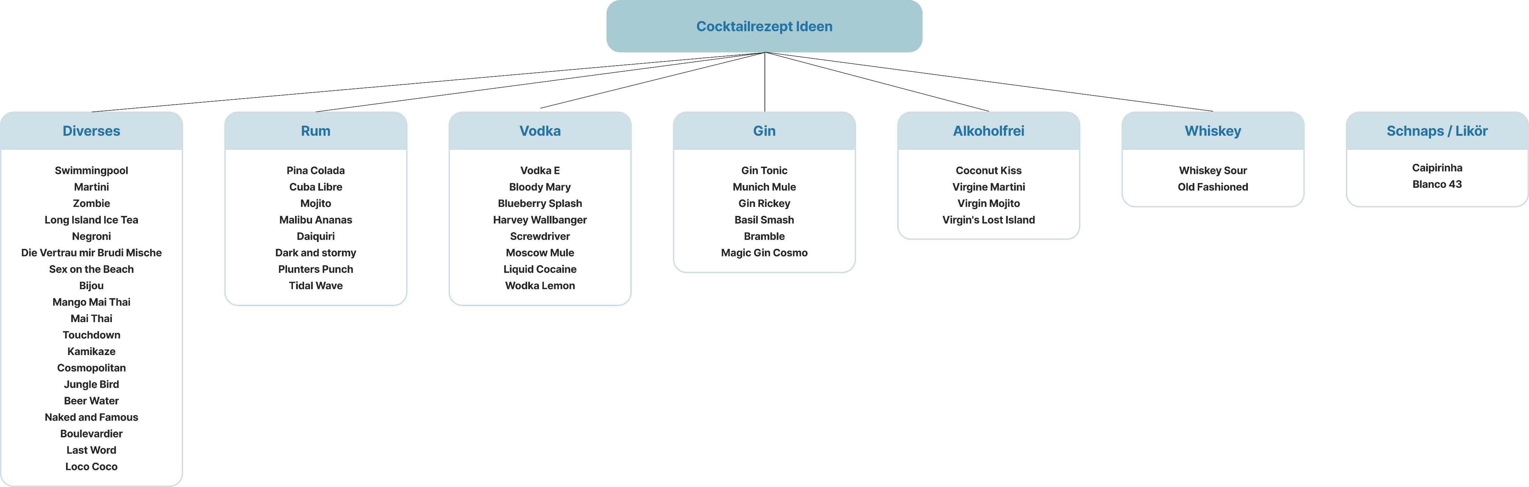
Synthese
Team 8: Julia O., Linus P., Tatjana Y., Una B.,

Slide 6
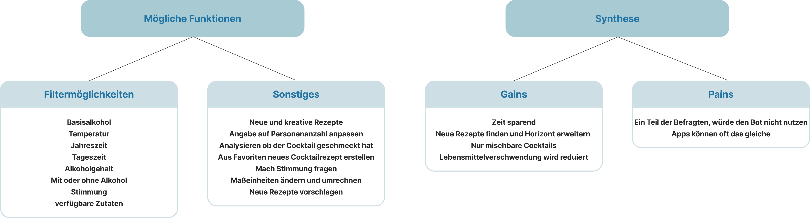
Synthese
Team 8: Julia O., Linus P., Tatjana Y., Una B.,

Slide 7
Problembeschreibung
Bot muss eine Vielfalt an Cocktails haben
Er muss die Wünsche des Benutzers berücksichtigen
Er muss zum Thema passen

Slide 8

Design
Team 8: Julia O., Linus P., Tatjana Y., Una B.,

Slide 9
Namen
Mixery
Drinkster
Onshake
Drinkio
Bartini
Ondrink
Mixery
Chatco
Barty
Team 8: Julia O., Linus P., Tatjana Y., Una B.,

Slide 10

Final Name
Barty
Team 8: Julia O., Linus P., Tatjana Y., Una B.,

Slide 11
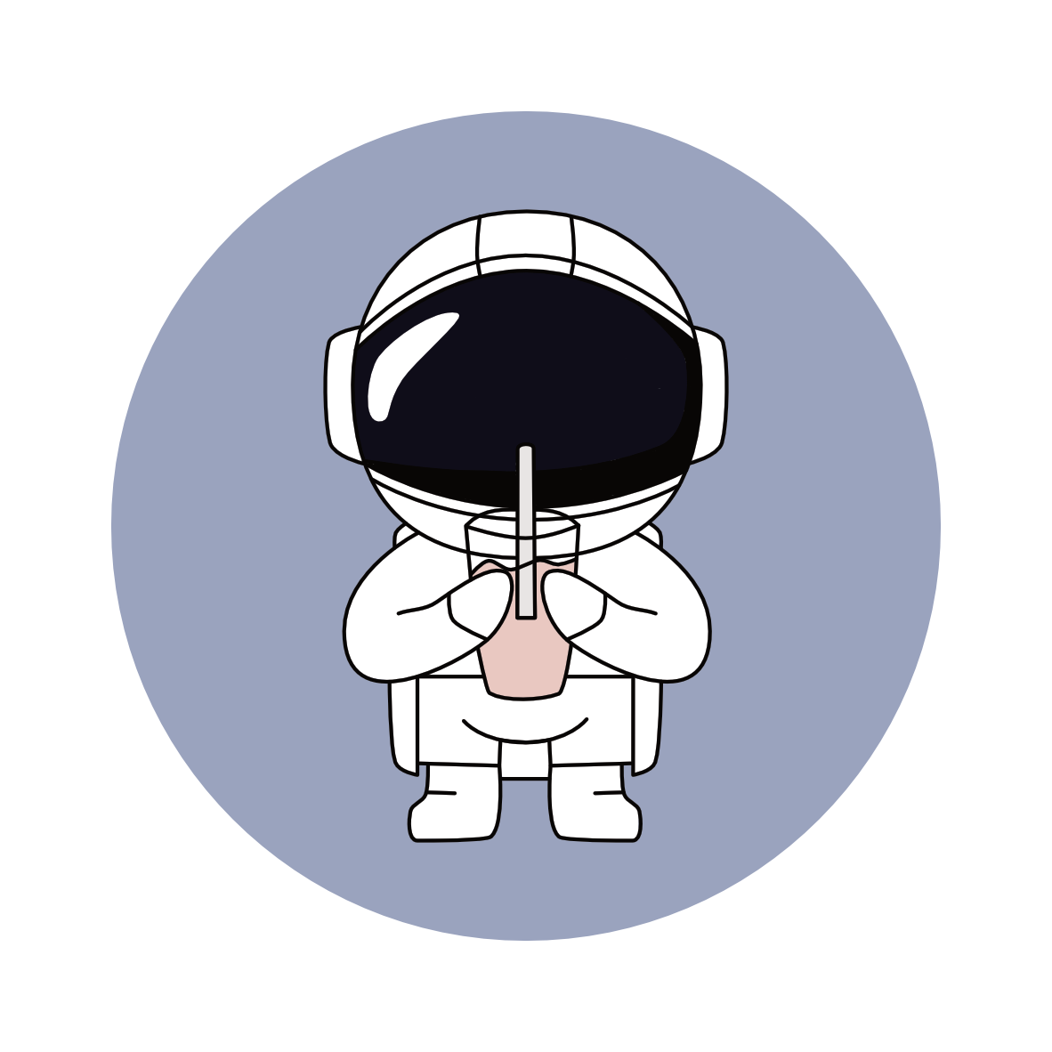
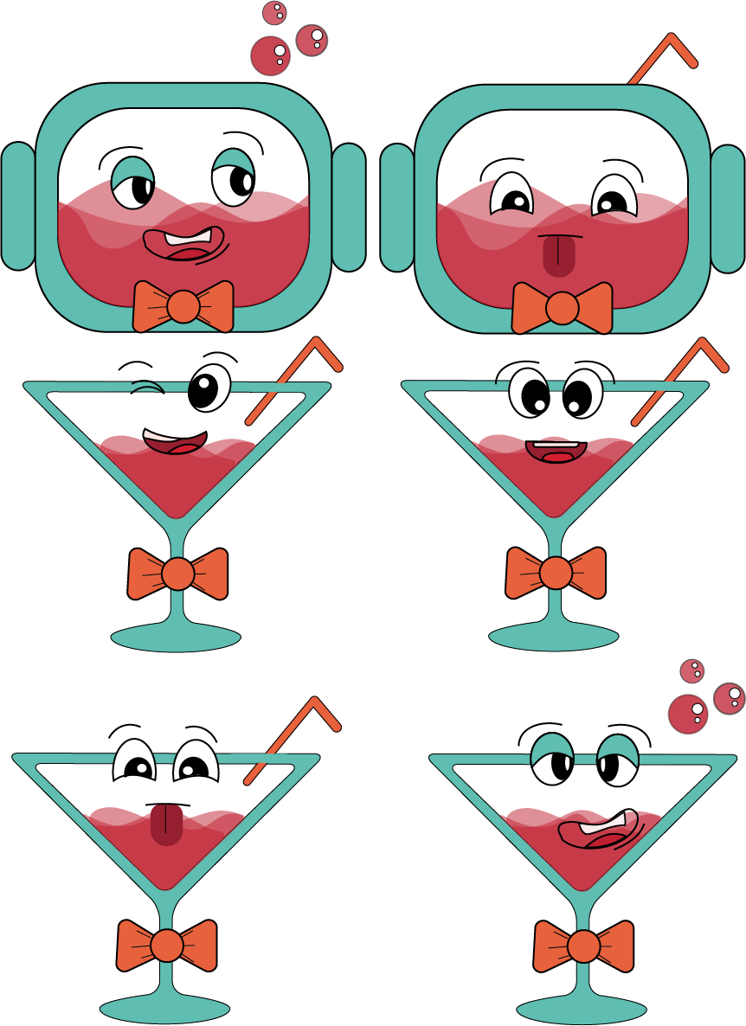



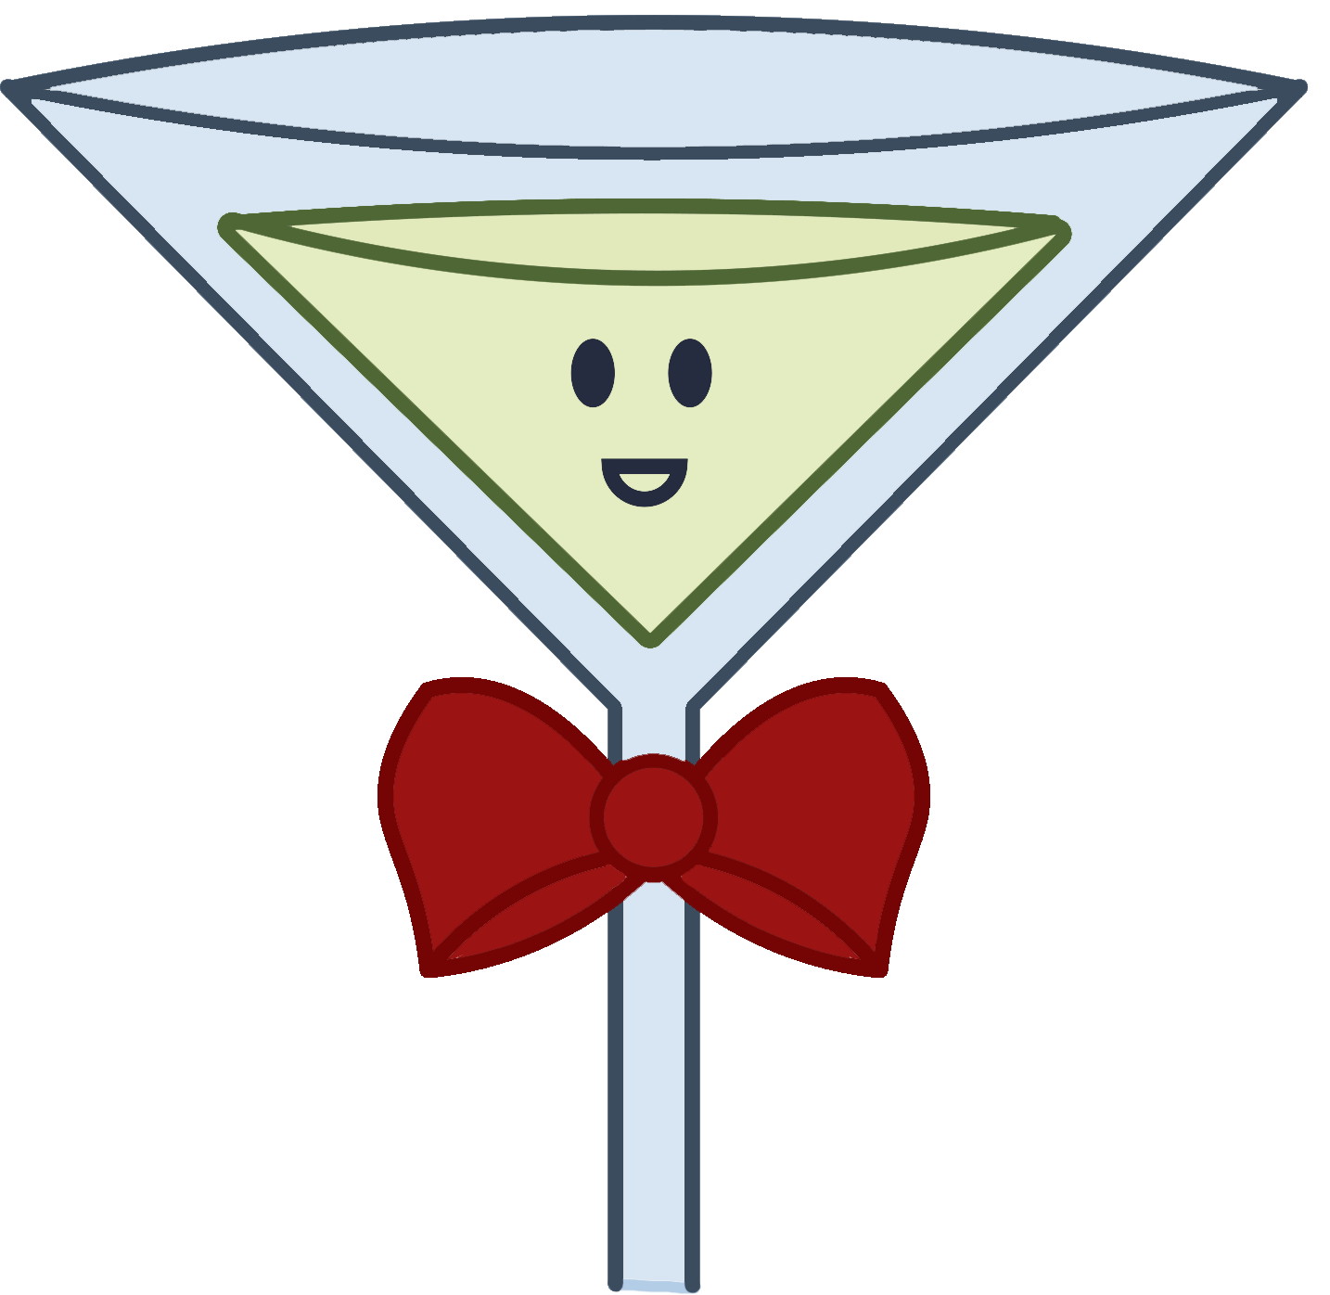
Icons
Team 8: Julia O., Linus P., Tatjana Y., Una B.,

Slide 12
Final Icon
Una Beganovic
Team 8: Julia O., Linus P., Tatjana Y., Una B.,

Slide 13
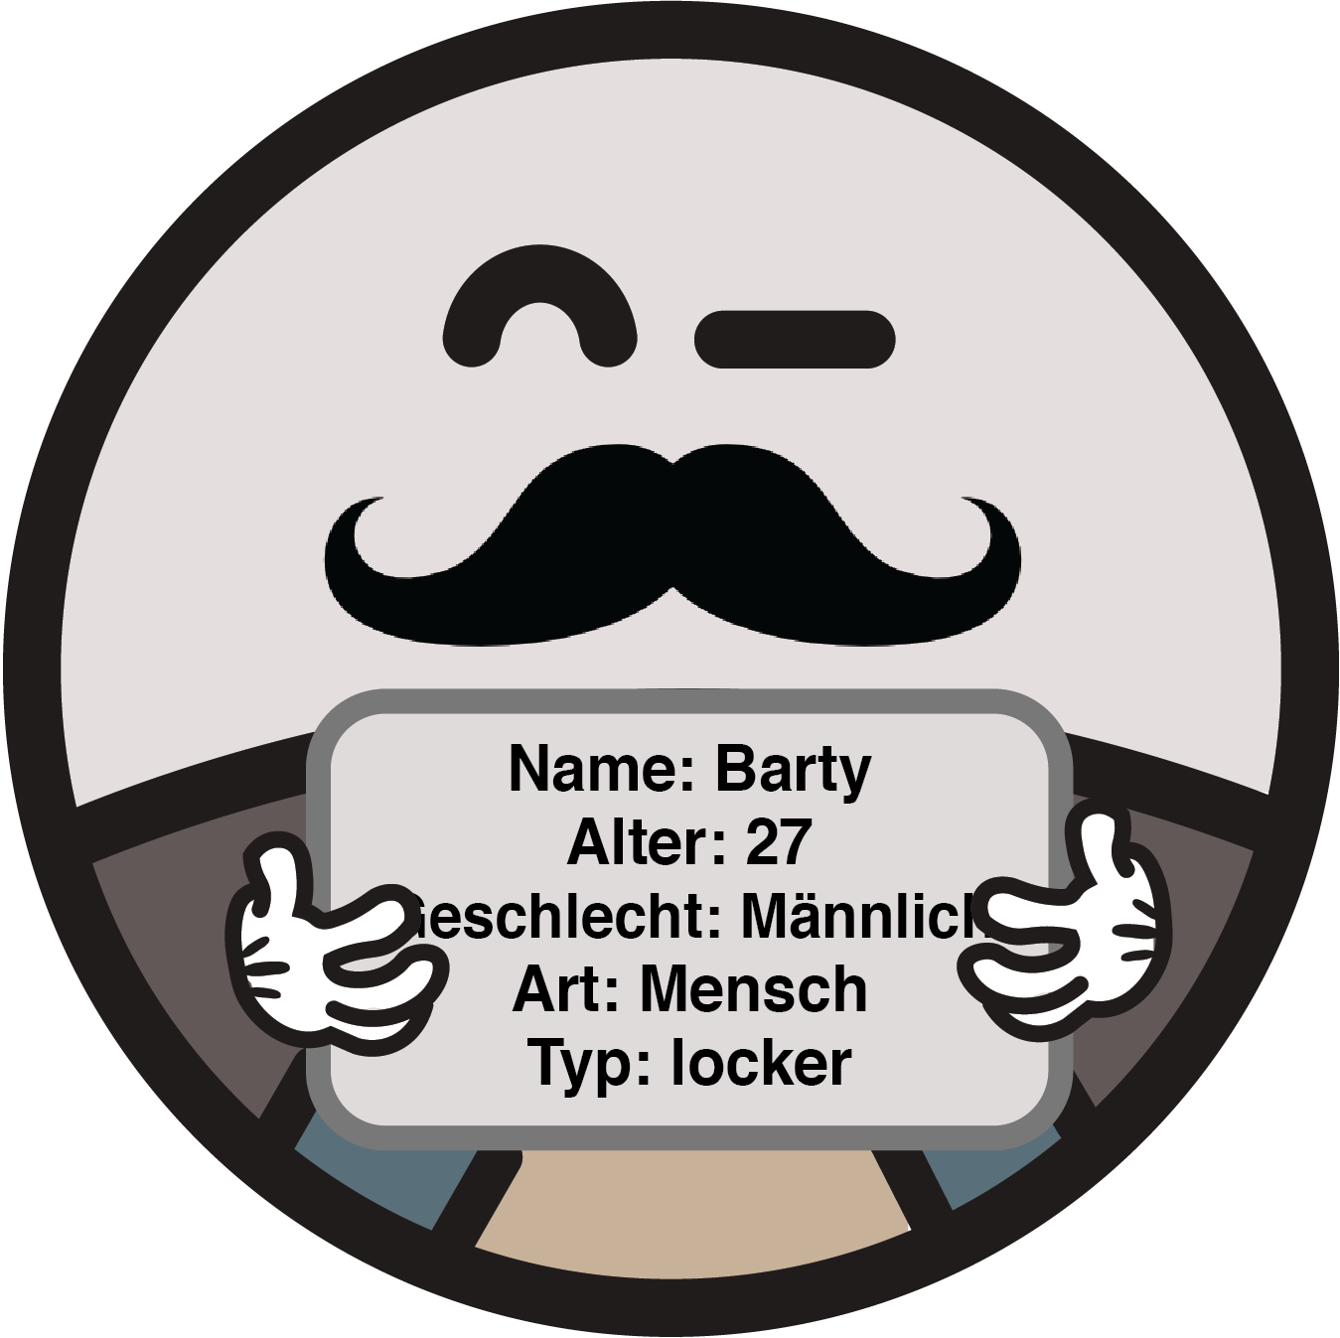
Verhalten
Stärken: entspannt, extrovertiert, humorvoll
Schwächen: unseriös, emotional
Hobbys: Mit Freunden treffen, Partys organisieren
Team 8: Julia O., Linus P., Tatjana Y., Una B.,

Slide 14
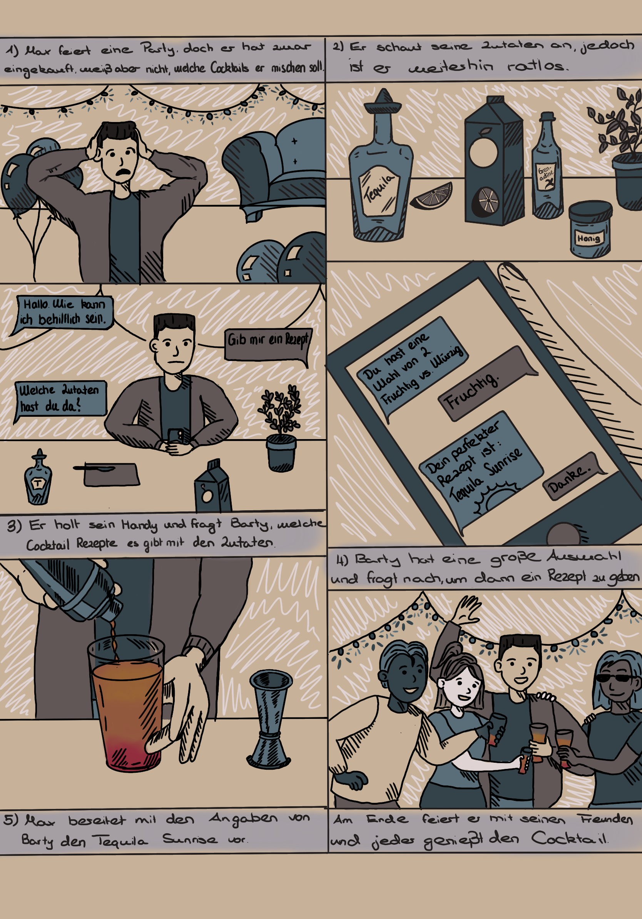
Storyboard
Team 8: Julia O., Linus P., Tatjana Y., Una B.,

Slide 15
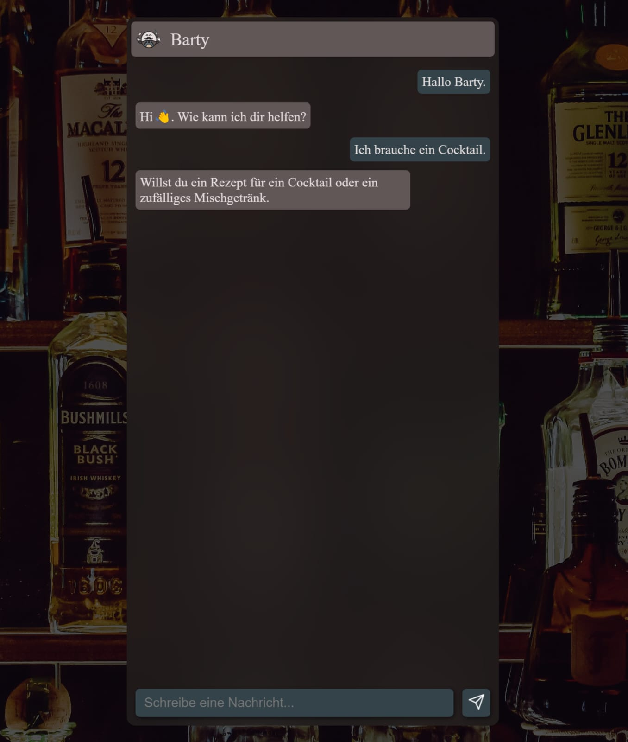
RASA
Team 8: Julia O., Linus P., Tatjana Y., Una B.,

Slide 16
Vorschau Sprint 1
Weiter Arbeiten am Verhalten vom Chatbot (Optimieren wen muss)
Programmieren der Kernfunktion von Barty
Team 8: Julia O., Linus P., Tatjana Y., Una B.,

Slide 17
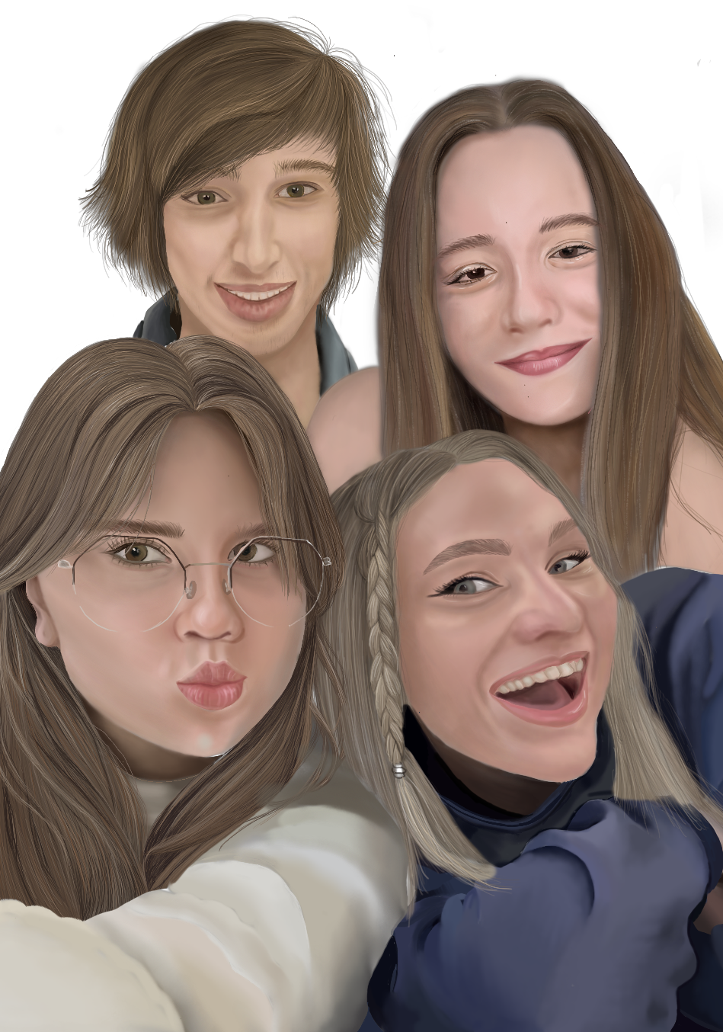
Dankeschön
Team 8: Julia O., Linus P., Tatjana Y., Una B.

